Slide 1
První pomoc-krvácení
zákonnou povinností je poskytnout první pomoc, ale základní zásadou poskytování první pomoci – bezpečnost pro zachránce, bezpečnost pro postiženého a okolí je prvořadá.
KRVÁCENÍ
vnější krvácení
vnitřní krvácení
DĚLENÍ KRVÁCENÍ (DLE CÉV)
vlásečnicové-z rány pomalu prosakuje
žilní-tmavě červená barva krve, krev vytéká
tepenné-světle červená barva krve, krev pulzuje (vystřikuje)

Slide 2
Krvácení-zástava masivního zevního krvácení
Příznaky: krev masivně stříká z rány (rozlišení tepenného a žilního krvácení není podstatné), postižený je bledý, oděv nasáklý krví
Ohrožení: velká ztráta krve s rozvojem šoku, následně vykrvácení
Postup první pomoci:
bezpečí vlastní a postiženého
posadit nebo položit postiženého
zachránce pevně stlačí krvácející cévu přímo v ráně (ruka by měla být chráněná rukavicí)
pokud situace vyžaduje zhotoví zachránce tlakový obvaz
zajistí protišoková opatření

Slide 3
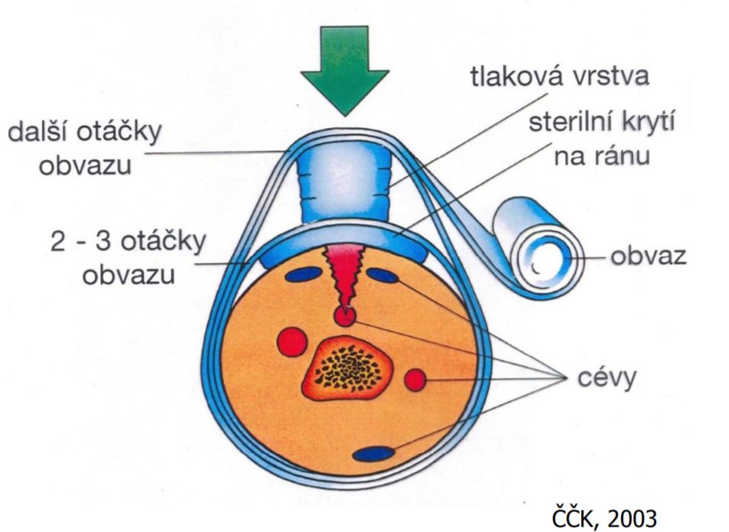
Tlakový obvaz

Slide 4
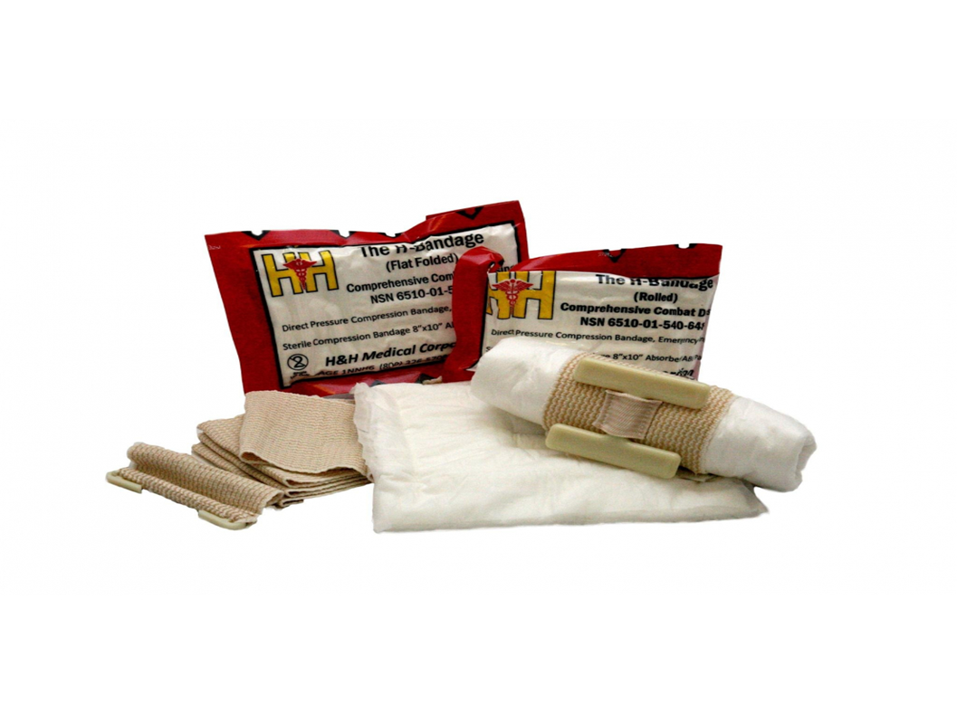
Tlakový obvaz
Tlakový (nebo také kompresní) obvaz se používá na silné krvácení tam, kde je potřeba vytvořit tlak na ránu a omezit (nikoli zastavit, jak to dělá škrtidlo) průtok krve v postiženém místě. Obvaz má většinou savý polštářek který se přiloží přímo na krvácející ránu a zpravidla má také na vnější straně nějakou přezku, kterou jde obvaz provléknout a utáhnout k vytvoření zvýšeného tlaku na ránu. Na obrázku tlakový obvaz od H&H.

Slide 5
Ostatní postupy-při masivním krvácení
Zaškrcovadlo-extrémní prostředek při laické první pomoci, mělo by být používáno speciálně vyškoleným zachráncem
alespoň 5 cm široké, nepoužívat tkaničku nebo drát
přikládá se nad ránu na paži nebo na stehno (nikdy do těsného sousedství lokte či kolene)
nutné zapsat čas přiložení
při déle trvajícím zaškrcení vhodné chladit
v co nejkratším čase musí být dopraven ke konečnému ošetření
zvednutí (elevace) končetiny

Slide 6
Krvácení z tělních otvorů
  Z nosu
  - mírný předklon, stisknout nosní křídla palcem a ukazovákem na dobu 3-5 min
  - přikládat postiženému na čelo, zátylek a kořen nosu chladné obklady, případně aplikace Gelasponu
  - Z ucha
  -nechat vytékat z ucha
  - sterilní krytí, odsávací obvaz
  Z dutiny ústní
  - při vyraženém zkousnout tampon

Slide 7
Vnitřní krvácení
Mechanizmus úrazu: tupý náraz-hokej, lyžování, bojové sporty
Poloha po úrazu: úlevová
První pomoc: voláme záchrannou službu 155 respektujeme polohu pacienta
Protišoková opatření: teplo, tišení bolesti, transport, ticho, nepodáváme tekutiny

Slide 8
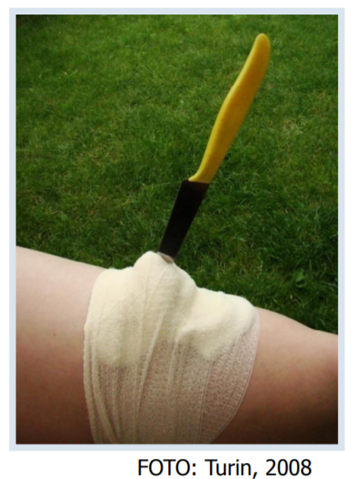
Cizí těleso v ráně
neodstraňovat těleso v ráně
sterilně obložit
uklidňovat
případně zafixovat proti
posunu
volat 155

Slide 9
Tepelná poranění - Popáleniny
Příznaky: bolest,
viditelné poškození kůže-zarudnutí, puchýře, příškvary
Ohrožení: infekce, rozvoj nemoci z popálení nad 10%( u dětí nad 5%)
První pomoc-zásady: volání 155, sledování vitálních funkcí, potom péče o popálené plochy
chlazení jen do 5% popáleného těla
teplota vody 4-8°C-NE KOSTKY LEDU
sterilní krytí

Slide 10
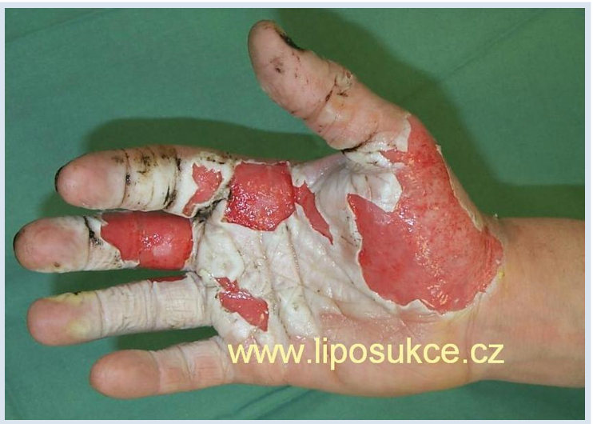
PRVNÍ POMOC-Postup ošetření popálenin
svlečení oděvu (nepřiškvařeného)
odstranění vodičů
tepla (prstýnky….)
chlazení proudem vody
sterilní krytí
nepropíchávat puchýře
nemazat žádné masti

Slide 11
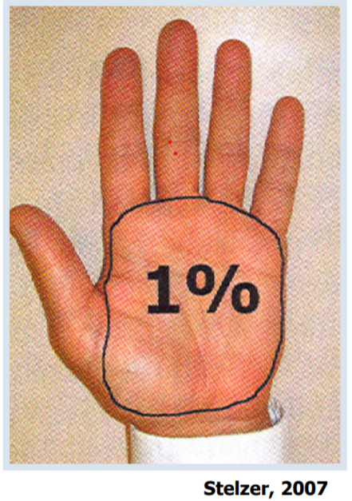
Hodnocení lokálních poranění
Lékař určuje stupně
1. stupeň
2.stupeň
3. stupeň
Vyhodnocení
podle velikosti dlaně-1%
NEBEZPEČÍ ŠOKU
Dítě 0-2 roky 2-5%
Dospělý 16-více 20%

Slide 12
Úžeh a úpal
Úžeh-působení slunečního záření na hlavu a šíji, přehřátí na slunci, nedostatečný pitný režim
Úpal-celkové přehřátí organizmu, působením uzavřeného okolního prostředí teplejšího než je teplota lidského těla( kotelna, kuchyně)
Příznaky: bolest hlavy, nevolnost, zvracení, zvýšená teplota či horečka, popáleniny od slunečního záření, křeče
Postižený je ohrožen: dehydratací, mdlobou, poruchou vědomí

Slide 13
Postup první pomoci (úpal a úžeh)
Přemístit postiženého z horkého prostředí či přímého slunce do chladného prostoru
Při zvýšené teplotě-aktivní chlazení (ventilátor, průvan, chladná sprcha, obklady)-(ne hrudník)
Zajištění tekutin-nejlépe s obsahem minerálů
Zajištění chlazení popálenin od sluníčka, popřípadě ošetření přípravky k tomu určenými
Podle stavu-voláme ZZS 155

Slide 14
Poškození chladem
Lokální – omrzliny
Omrzliny-působení chladu na nechráněnou část (nejčastěji nos, brada, uši, prsty)
Příznaky: palčivá bolest, kůže zbledne, postupně modré skvrny, zčernání, puchýře
porucha citlivosti
První pomoc: přesun do teplého prostředí, ohřívat omrzlé části ve vodní lázni o teplotě 37-42°c po dobu 30 minut
Netřít sněhem, ne přímé ohřívání pomocí zdrojů tepla- mohou vzniknout popáleniny

Slide 15
Poškození chladem
Celkové –podchlazení
znamená pokles tělesné teploty pod 35°
působení velmi chladného okolí na organizmus (vítr účinek násobí)
postupný pokles teploty, zrychlené dýchání a zrychlený tep-mírné podchlazení
pokles teploty, apatie, pomalý tep, porucha vědomí- závažné podchlazení
úmrtí v důsledku zástavy krevního oběhu

Slide 16
První pomoc při podchlazení
v případě mírného podchlazení zajistit pasivní ohřívání-deky, teplé oblečení, teplé nápoje
v případě závažného podchlazení- zajistit aktivní ohřívání pomocí zdrojů tepla (ohřívací balíčky, láhev s teplou vodou), není vhodná manipulace s končetinami, ani pokusy o chůzi
tepelná izolace od země odstranit mokré oblečení, kontrolovat životní funkce
nepodávat alkohol

Slide 17
Úraz elektrickým proudem
Bezpečnost zachránce
Technická první pomoc
Odpojit přívod elektrického proudu
První pomoc: vždy volat 155, i osoba při vědomí může mít závažné poškození srdce
Při vědomí-ošetřit popáleninu, poloha v polosedě
Bezvědomí- nedýchá, volejte 155 a zahájení KPR

Slide 18
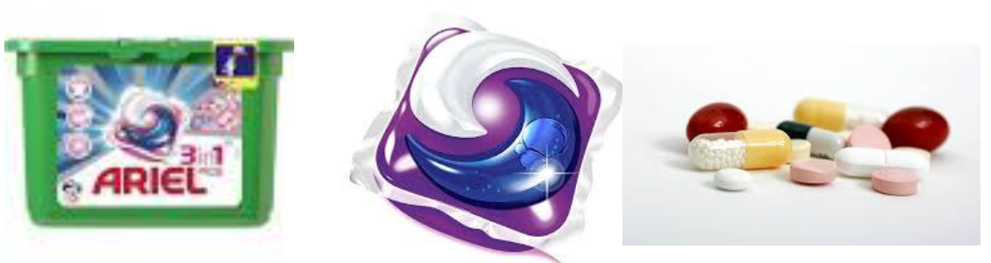
Otravy
Nejčastěji : tablety na praní- měkký sáček, zářivé barvy, dítě zamění za bonbón
Léky záměna s bonbóny

Slide 19
Poleptání a otravy
Poleptání kůže- oplachovat dlouho studenou vodou, proud směřovat mimo zasažená místa
Pozor na vaši bezpečnost!
V případě poleptání očí vyplachujeme zasažené oko jemným proudem vody směrem od vnitřního koutku k vnějšímu
Požití chemikálií
Nevyvolávat zvracení, týká se především kyseliny, zásady, petroleje, benzinu, saponátů

Slide 20
Otravy (houby, léky, jedovaté rostliny)
Otravy
Příznaky: nevolnost, zvracení, bolesti břicha,
halucinace, ztráta koordinace
První pomoc :
vyvolat zvracení (teplá slaná voda nebo mechanicky)
zajistit žaludeční obsah pro záchrannou službu
Otravy léky: podat 5-10 tablet živočišného uhlí (nejlépe rozdrcené v neutrálním nápoji)

Slide 21
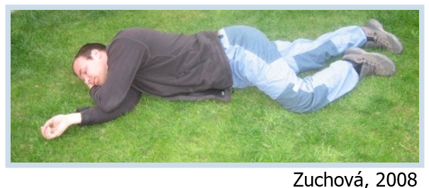
Otrava alkoholem
úrazy spojeny s úrazy hlavy
Rautekova zotavovací poloha
prevence vdechnutí zvratků

Slide 22
Vdechnutí cizího tělesa
Pro dospělé a děti nad 1 rok:
Příznaky: postižený je při vědomí, ale nemůže kašlat, mluvit, plakat (děti) či dýchat, nebo vydává pískavé zvuky při nádechu
První pomoc: zachránce se postaví vedle postiženého a předkloní postiženého— udeří postiženého svou dlaní pětkrát silně mezi lopatky a zkontroluje, došlo-li k uvolnění dýchacích cest

Slide 23
Vdechnutí cizího tělesa
Pokud uzávěr trvá, postaví se za postiženého, předkloní ho, sevře pěst jedné ruky a umístí ji mezi pupek a dolní konec hrudní kosti, druhou rukou pěst uchopí a silně stlačí směrem dovnitř a nahoru; opakuje pětkrát — zachránce opakuje tyto dva popsané postupy, dokud neodstraní uzávěr dýchacích cest, nebo dokud postižený neztratí vědomí –Heimlichův manévr neprovádíme u těhotných
Pacient v bezvědomí, nedýchá-zahajujeme KPR

Slide 24
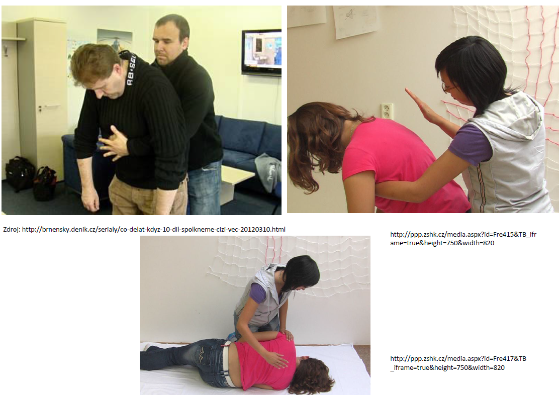
První pomoc- vdechnutí cizího tělesa

Slide 25
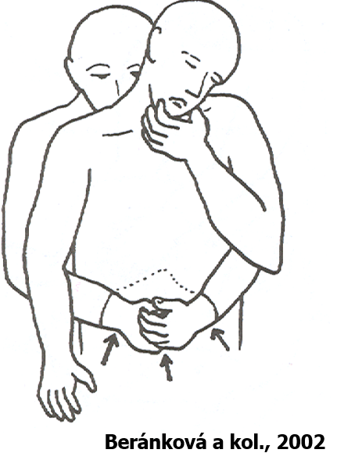
Vdechnutí tělesa
Heimlichův hmat

Slide 26
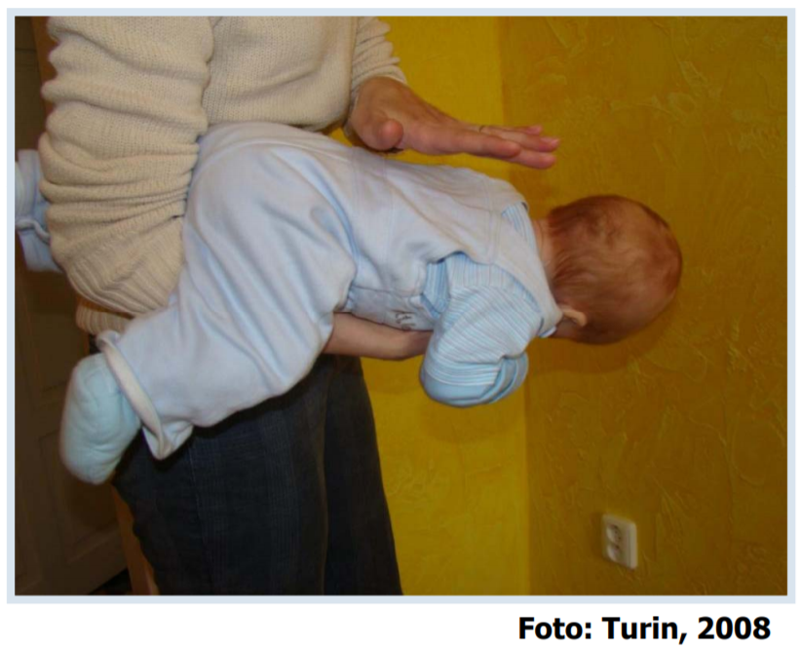
Vypuzení tělesa
Dítě do 1 roku

Slide 27
Alergie
alergií označujeme specifickou imunologickou reakci přecitlivělosti na neškodné látky (= alergeny) v okolním prostředí
nejčastější zdroje alergenů:
  inhalované – pyly, plísně, roztoči, zvířata
  potravinové – kravské mléko, vejce, mouka, ovoce…
  lékové – některá ATB, léky proti bolesti
  hmyzí – jed blanokřídlého hmyzu, švábi
  kontaktní – některé kovy, mýdla, lepidla, latex…
  profesní – při pracovním procesu (pekaři, zdravotníci…)

Slide 28
Anafylaxe
závažná alergická reakce, která může vyústit do anafylaktického šoku
nejčastějšími vyvolavateli jsou např. burské a stromové ořechy, kravské mléko, vejce, ryby, korýši…
příznaky: otok jazyka, rtů; obtíže při polykání, kašel, svědivost, bolesti břicha, mdloby, kolaps, bezvědomí

Slide 29
První pomoc při anafylaktické reakci
Vhodná poloha (vleže, při dechových potížích v polosedě)
Uklidňovat
Zůstat u postiženého
Zajistit přinesení pohotovostního balíčku pro PP, volat 155
Zajistit, aby dýchací cesty byly volně průchodné
Použít léky
Uvědomit rodiče
Zaznamenat dobu aplikace adrenalinu a použitý autoinjektor předat záchrance

Slide 30
Aplikace Epipenu
Oranžového hrotu se nikdy nedotýkejte palcem, prsty ani rukou
Uchopte Epipen do dominantní ruky a sevřete ho do pěsti
Druhou rukou odstraňte modrý ochranný uzávěr
Silou přitiskněte Epipen do horního zevního kvadrantu stehna (ozve se cvaknutí)
Držte Epipen v místě vpichu 10 sekund
Místo vpichu jemně masírujte

Slide 31
Preventivní opatření ve škole
ve škole v přírodě:
  vyžádat si od rodičů písemné informace o zdravotním stavu, léčbě, typu alergie
  zkontrolovat léky
  dítě by mělo mít vlastní polštář a spací pytel
  volit vhodnou stravu u dětí s prokázanou potravinovou alergií

Slide 32
Poranění hybného aparátu
Zhmoždění- chlazení
Nikdy nepřikládat led na holou tkáň- způsobíte omrzlinu
Fixace elastickým obinadlem
Podvrknutí –nerozcházet
Zvednout končetinu
Chladit
Návštěva zdravotnického zařízení
Luxace-vykloubení-nenapravovat, zajistit ve vynucené poloze, volat ZZS 155

Slide 33
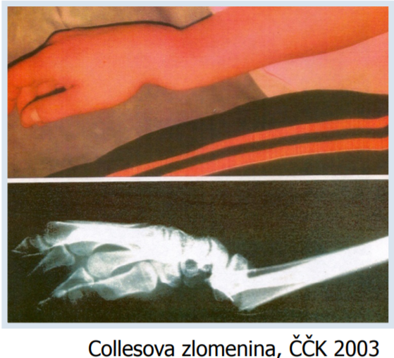
Fraktura - zlomeniny
PRVNÍ POMOC
Znehybnit, nenapravovat
Chladit s výjimkou zlomenin
dlouhých kostí
U zlomenin dlouhých kostí
Hrozí šok – protišoková opatření
Volat ZZS 155

Slide 34
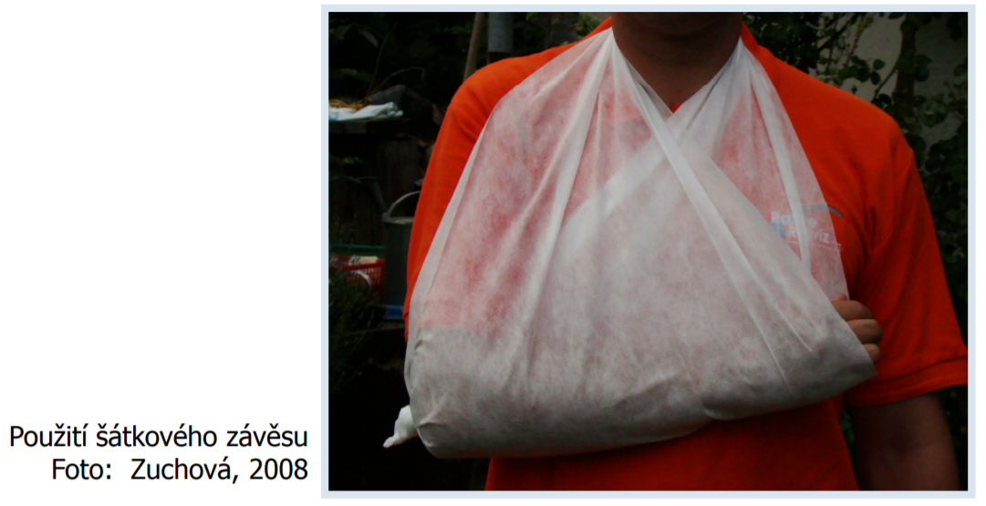
Fixacezlomeniny-fix končetiny
Fixace horní končetiny

Slide 35
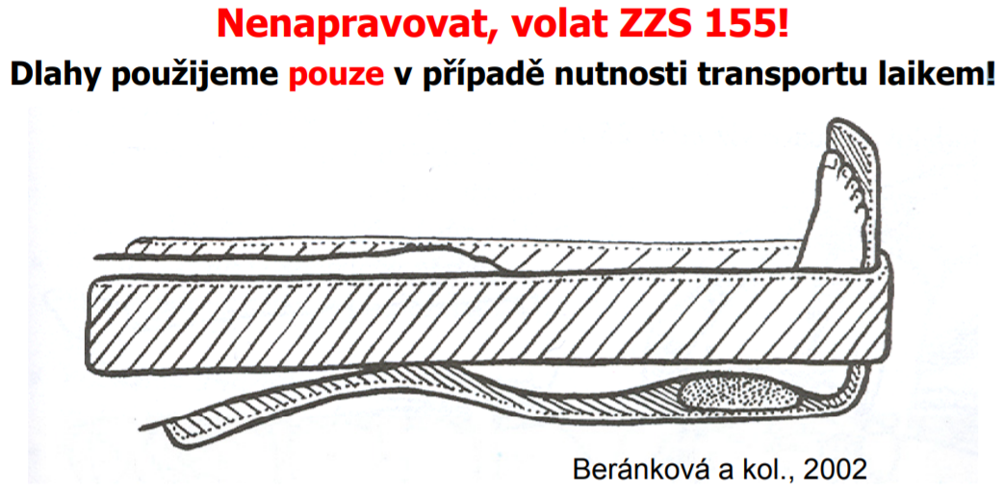
Fraktury - zlomeniny
Fixace dolní končetiny

Slide 36
Neúrazové urgentní stavy
Infarkt myokardu
Cévní mozková příhoda
Astmatický záchvat
Cukrovka
Křečové stavy-Epilepsie

Slide 37
Astma
u dětí začíná v prvních pěti letech života, ale může vzniknout v každém věku
základem astmatu je zánět v dýchacích cestách spojený s velkou dráždivostí průdušek
příznaky:
  pocit svírání, tíhy na hrudi
  dráždivý kašel
  hvízdavý dech při výdechu – pískoty na hrudníku
  dušnost

Slide 38
Astmatický záchvat
První pomoc:
Poloha v sedě
Uklidnění
Uvolnění oděvu
Volat 155

Slide 39
Cukrovka-Diabetes mellitus
Porucha regulace hladiny cukru v krvi (glykémie).
Rozlišujeme diabetes 1.typu (vrozená) a 2. typu (získaná cukrovka).
cukrovka 1. typu se vyznačuje absolutním nedostatkem inzulinu v těle.
cukrovka 2. typu se vyvíjí z rezistence na inzulin – slinivka inzulin vylučuje, ale tělesné buňky na něj dostatečně neodpovídají. Nejběžnější příčinou diabetu 2. typu je obezita.
Každý diabetik má u sebe průkaz!!

Slide 40
Diabetes mellitus
Hyperglykémie-ještě neléčený nebo špatně léčený pacient, bezvědomí během desítek hodin a dní
Hypoglykémie-po aplikaci inzulínu se nenají nebo nepřiměřeně sportuje, případně si aplikuje větší množství inzulinu
Bezvědomí během desítek minut

Slide 41
Cukrovka-Diabetes mellitus
Příznaky: porucha vědomí, možný zápach z úst, nevolnost, velký hlad, pocení
První pomoc: předpokládáme hypoglykémii
při vědomí: podat sladký nápoj (coca-cola), cukr (potom se najíst)
bezvědomí
Nikdy nepodávat inzulin

Slide 42
Křečové stavy
Epilepsie, přehřátí organismu, úrazy hlavy, febrilní křeče, otravy a jiné
Příznaky:
porucha vědomí, neschopnost komunikovat
při velkém záchvatu křeče a záškuby celého těla,
velké riziko celkového poranění, možné pomočení, pokálení a pěna u úst
Velký záchvat-porucha vědomí a křeče
Malý záchvat -zahledění

Slide 43
Křečové stavy
PRVNÍ POMOC
zabránit druhotným poraněním především hlavy, ne násilí !
nevkládat nic do úst
po záchvatu po záchvatu kontrola základních životních funkcí
u febrilních křečí (děti 6 měsíců až 5 let) –
snižovat horečku obklady z vlažné vody. Přikládat je do třísel a do podpaží. Nikdy ne na hrudník.
Záchranná služba 155

Slide 44
Videa
První pomoc u alergické reakce
Život ohrožující alergie
Mrtvička: FAST
Krvácení
Popáleniny
Diabetes
Diabetes
https://www.idnes.cz/zpravy/domaci/inzulinova-pumpa-diabetes-i-typu-cukrovka-pacienti-martin-prazny.A201119_121002_domaci_vlc
Diabetes 2
Cévní mozková příhoda

Slide 45
Použité zdroje
http://asthmacontroltest.com/Europe/Czech%20Republic/cz
http://www.cipa.cz/
http://is.muni.cz/do/1499/el/estud/fsps/ps08/first_aid/web/index.html

